Slide 1
Alapfogalmak az adatelemzésben
„Big Data” elemzési módszerek
Kocsis Imre, Salánki Ágnes
ikocsis@, salanki@
2014. 09. 24.

Slide 2
Adatelemzés
Modell
Adatelemzés
Többletinformáció
Adat

Slide 3
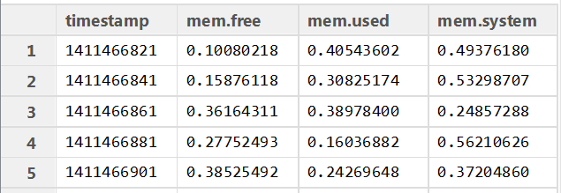
Modell
Szakértői tudás
  Elvárt összefüggések
  Háttértudás a kísérletről
  …
Notes:
Szakértői tudás: 20 mp-enként mintavételezünk, a memória százalékok összege 100% stb.

Slide 4
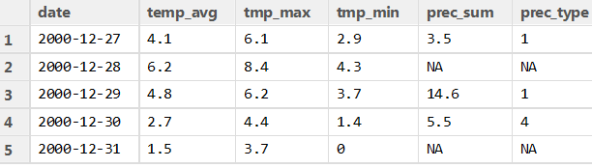
Modell
Szakértői tudás
  Elvárt összefüggések
  Háttértudás a kísérletről
  …
Notes:
Dátum: tél van
Csapadékmennyiség NA → miért nem 0?
Tudjuk-e, melyik ország?

Slide 5
Adatelemzés
Modell
Adatelemzés
Többletinformáció
Adat

Slide 6
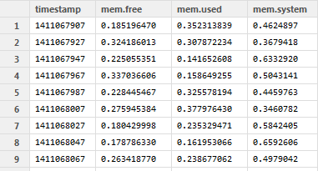

Adat
Strukturált
  Rögzített formátum
  Általában $n × p$-s táblázat
Nemstrukturált
  Nincs előre rögzített tárolási/értelmezési modell
Változó/
attribútum
Rekord/
megfigyelés

Slide 7
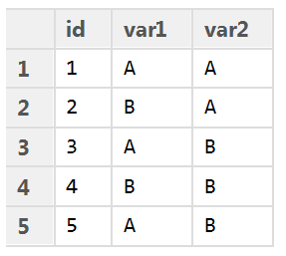
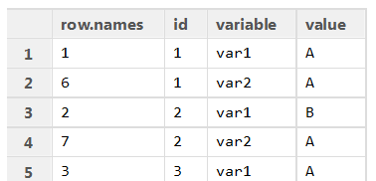

Adat
Strukturált
  Rögzített formátum
  Általában $n × p$-s táblázat
  „Tidy”
    Sor: pontosan egy megfigyelés
    Oszlop: pontosan egy változó
Nemstrukturált
  Nincs előre rögzített tárolási/értelmezési modell
Széles
Hosszú

Slide 8

Adat
Strukturált
  Rögzített formátum
  Általában $n × p$-s táblázat
  „Tidy”
    Sor: pontosan egy megfigyelés
    Oszlop: pontosan egy változó
Nemstrukturált
  Nincs előre rögzített tárolási/értelmezési modell
  Csak metaadat
  Pl. e-mail, audio anyagok
  Transzformáció strukturáltba?
** Szemistrukturált adat?
$⊂$ Strukturált
Nem ábrázolható hatékonyan adattáblában
  Azonos típusú objektumok más attribútumokkal is
  Az attribútumok sorrendje nem számít
Pl. XML, JSON
Notes:
Mostani legerősebb alkalmazási terület: hát persze, hogy NLP, ott part-of-speech tagginget használnak

Slide 9
Numerikus és kategorikus változók
Numerikus (numerical)
  az alapvető aritmetikai műveletek értelmesek
  Pl. átlaghőmérséklet, kor
Kategorikus (categorical)
  Csak megkülönböztetés miatt
  Pl. telefonszám, nem
Változók
Numerikus
Kategorikus
Notes:
Nem a reprezentáció a lényeg, hanem az interpretáció! Ha a nem az {1, 2} halmazból veszi fel az értékét, akkor is kategorikus lesz, mert minden művelet értelmetlen rá

Slide 10
Numerikus változók
Folytonos
  Mért – tetszőleges értéket felvehet
    adott tartományon belül
    adott pontosság mellett
  Pl. a teremben ülők
  BigData jegyének átlaga
Diszkrét
  Számolt – véges sok értéket vehet fel adott tartományban
  Pl. BigData előadáson ülők száma
Változók
Numerikus
Kategorikus
Folytonos
Diszkrét

Slide 11
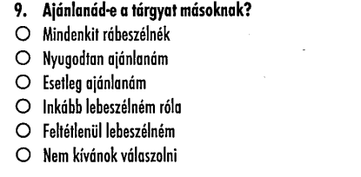
Kategorikus változók
Rendezett
  Teljes rendezés az értékeken
Nem rendezett (reguláris)
Változók
Numerikus
Kategorikus
Rendezett
Nem rendezett

Slide 12
Adatelemzés
Modell
Adatelemzés
Többletinformáció
Adat

Slide 13
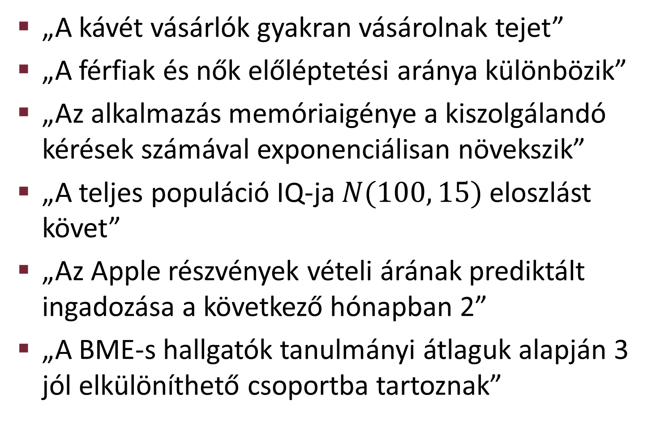
Többletinformáció
„A kávét vásárlók gyakran vásárolnak tejet”
„A férfiak és nők előléptetési aránya különbözik”
„Az alkalmazás memóriaigénye a kiszolgálandó kérések számával exponenciálisan növekszik”
„A teljes populáció IQ-ja $N(100, 15)$eloszlást követ”
„Az Apple részvények vételi árának prediktált ingadozása a következő hónapban 2”
„A BME-s hallgatók tanulmányi átlaguk alapján 3 jól elkülöníthető csoportba tartoznak”

Slide 14
Adatelemzés
Adatelemzés
Modell
  Felderítő
  Tisztítás
Többletinformáció
Adat
Megerősítő

Slide 15
Adatelemzés
Felderítő analízis
Cél: hipotézisek megfogalmazása
Ismerkedés az adatokkal/doménnel
Erősen ad-hoc
Fő eszköz: leíró statisztika + adatbányászat, sok vizualizáció
Megerősítő analízis
Cél: hipotézisek tesztelése
Előre megsejtett összefüggések ellenőrzése
Fő eszköz: statisztikai tesztek + következtető módszerek

Slide 16
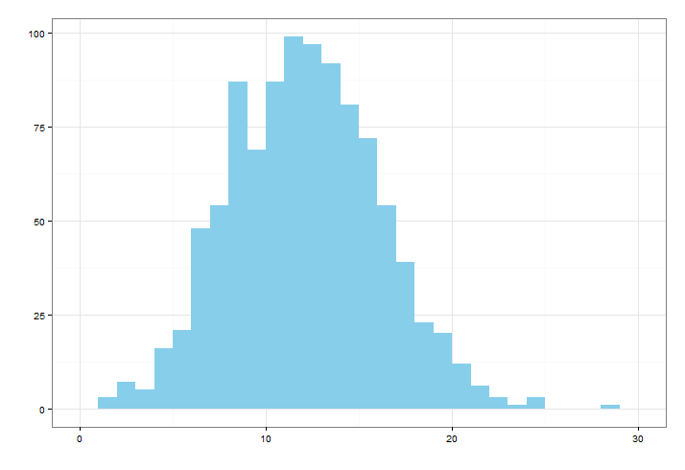
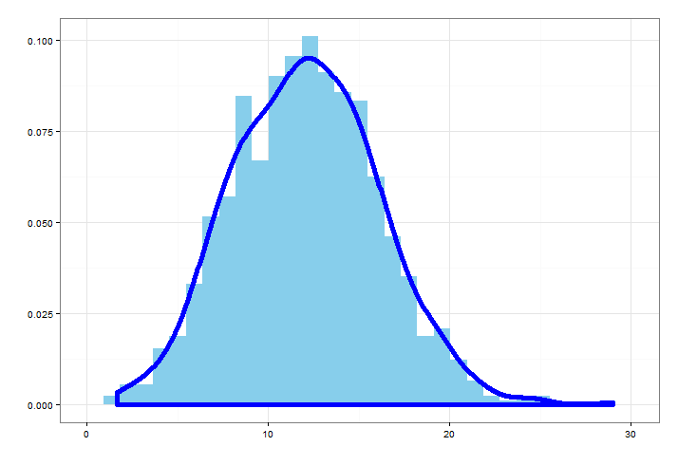


Adatelemzés
Pl. eloszláselemzés
Felderítő analízis
Sejtés: az $x$ változó normális eloszlású
Megerősítő analízis
Az $x$ változó hihetően $N(12, 4)$ eloszlást követ

Slide 17
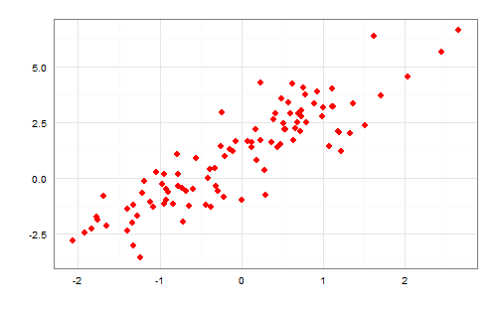


Adatelemzés
Pl. lineáris regresszió
Felderítő analízis
Sejtés: az $x$ és $y$ változó között valamilyen lineáris kapcsolat van
Megerősítő analízis
Az $x$ és $y$ változó között az
$Y = 3.2 × x – 1.2$írható fel, $R^{2} = 0.1234$
Notes:
ahová megy egy vonal nélküli meg egy vonalas

Slide 18
Adatelemzés
Adatelemzés
Modell
  Felderítő
  Tisztítás
Többletinformáció
Adat
Megerősítő

Slide 19
Adattisztítás
Adattisztítás!
  Meglepően hosszú tud lenni
  Legtöbbször nem tökéletes
  Big Data?
Inkonzisztenciák
  Beviteli/mérési hibák, „hibás join”, részleges megfigyelés, hamisítás, …
Kieső értékek (outliers)
  =/= „durva hiba” (gross error)
  Nem feltétlenül előnytelen, de klasszikusan az
  Magas dimenziószámnál nehéz lehet detektálni
  Alacsony dimenziós vizualizáció segíthet

Slide 20
Adattisztítás
Hiányzó adatok (missing data, „NA”, „null”)
  Hol lehet probléma?
  Mesterséges feltöltés („imputation”)
Több változó, mint megfigyelés/minta
  Génkifejeződési vizsgálatok
  Műholdképek spektrális vizsgálata
  …

Slide 21
Leíró statisztika

Slide 22
Leíró statisztika
Vizsgált adatok alapvető jellemzői
  Kvantitatív
  Erősen absztrahál, „összefoglal”
Egyfajta ellentéte: következtető (inferential) stat.
  Megfigyelt mintán túlmutató következtetések
  Pl. populáció tulajdonságaira következtetés mintából
N.B.: ez egy erősen mérnöki szemléletű kurzus

Slide 23
(Folytonos) megfigyelések jellemzése
Átlag, medián, módusz
Percentilis
  Az $n$-edik percentilisnél az adatok $n\%$-a kisebb
Kvartilis
  Q1, Q3: 25. és 75. percentilis
  Q2: medián
Inter-quartile range (IQR)
  Q3 – Q1

Slide 24
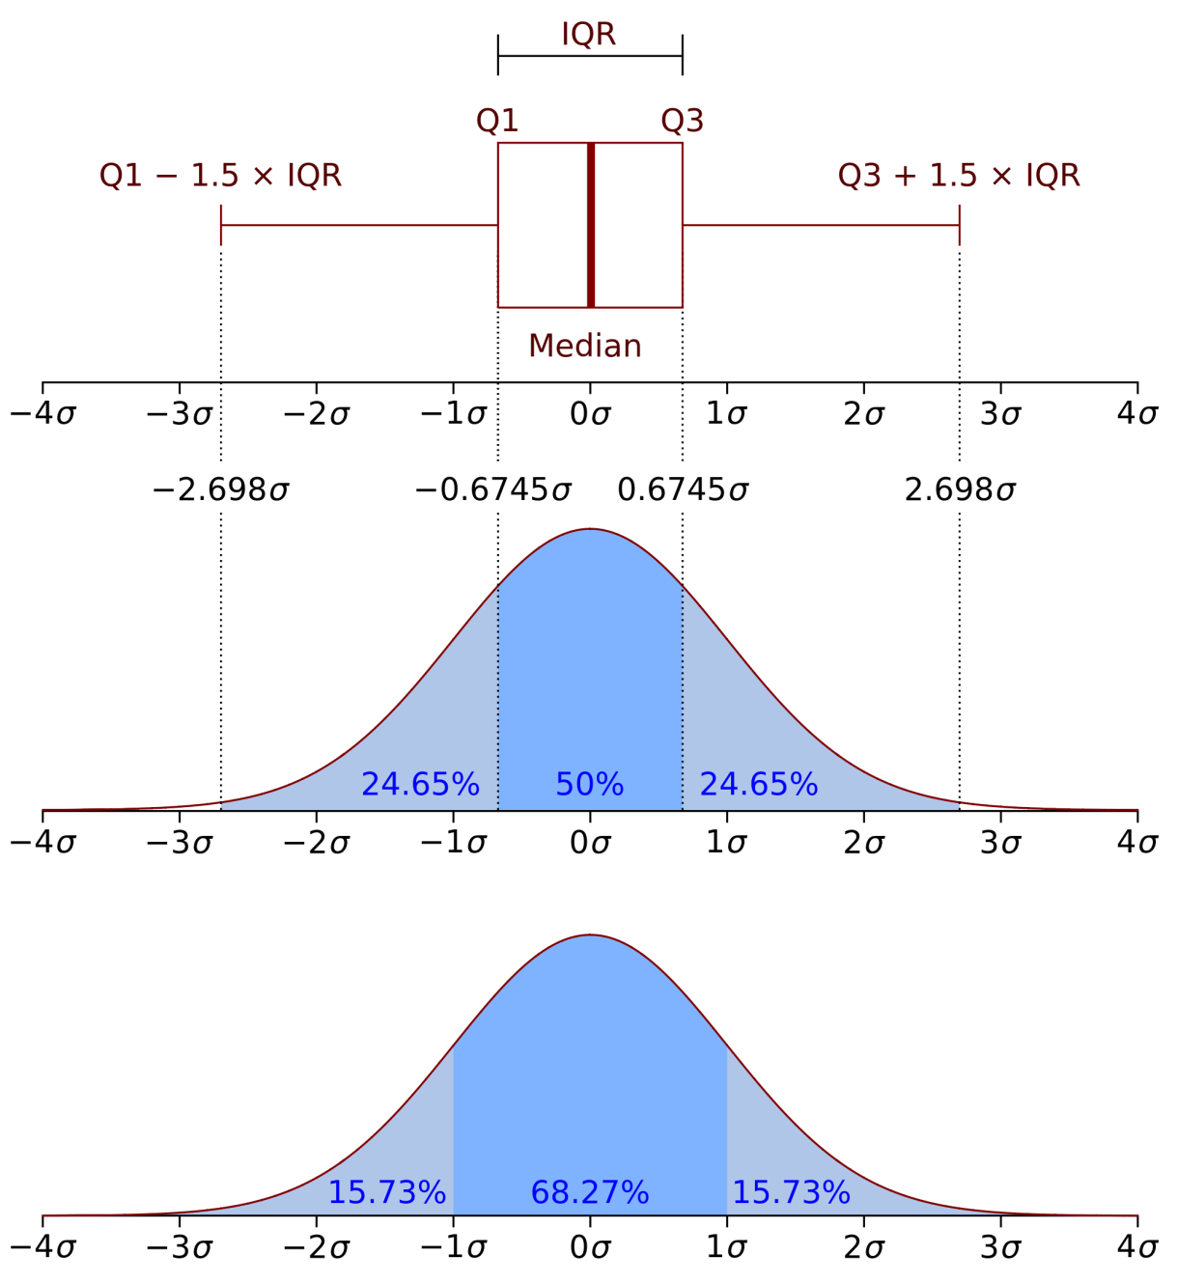
Kvartilisek szerepe
„68–95–99.7 rule”

Slide 25
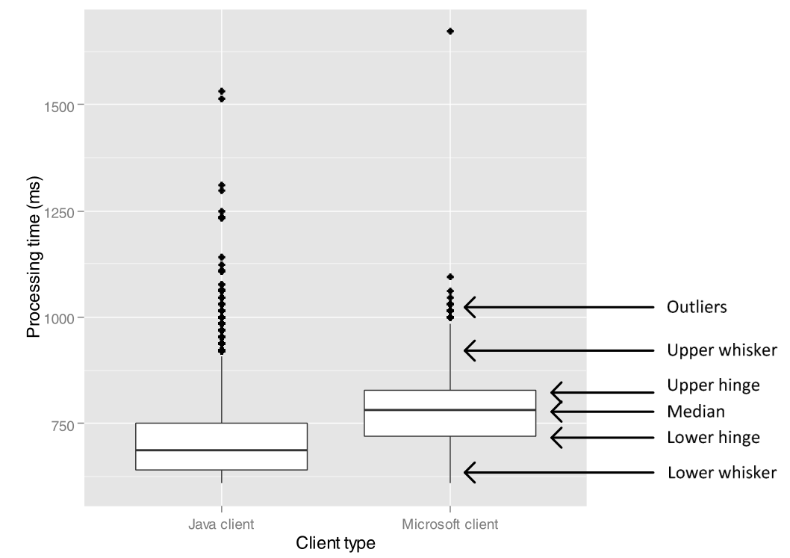
Boxplot (Box and whisker plot)
Ez már nem fog menni Excelben. (?)

Slide 26
Centrális tendencia és diszperzió
Centrális jelleg jellemzői:
  Átlag, medián, multimodalitás (illetve módus)
„Diszperzió” jellemzői
  Percentilisek, szórás(ok), variancia
Melyik mennyire érzékeny a kiugró értékekre?
Megj.: a mintaátlag vs. populáció-átlag jellegű kérdésekkel itt nem foglalkozunk
  (Mi minek hogyan milyen becslője…)

Slide 27
Robusztus mérőszámok
Alaphalmaz
  1000 pont ~ U(1, 5) egyenletes eloszlás
    átlag = medián = 3 ms
1 pont: 20 s
3ms ± 2 ms
Válaszidő
Új medián: sort(resp. times)[501] = 3.02 ms
Vál. medián
✓Robusztus
Vál. átlag
✗Nem rob.
Új átlag: (2 * 10^4 + 3 * 10^3 )/ 1001 = 25 ms!
Notes:
Ha az outlierekre vagyunk kíváncsiak, akkor persze számoljunk átlagot, de ha az adatsort jellemezni szeretnénk, akkor jobb robusztus statisztikákat használni.

Slide 28

Minta-variancia; minta kovariancia-mátrix
$${s_{}^{2}}_{N−1}=\frac{1}{N−1}\sum_{i=1}^{N}{{\left(x_{i}−\overline{x}\right)}^{2}}$$
$$cov(X,Y)=\frac{1}{N−1}\sum_{i=1}^{N}{\left(X_{i}−\overline{x}\right){\left(Y_{i}−\overline{y}\right)}^{}}$$
Breakdown point (becslőé): „rossz” megfigyelések max. aránya, ami után már tetszőlegesen rossz eredményt ad
Mennyire robosztusak?

Slide 29
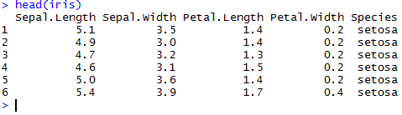
Variancia, kovariancia: példa

Slide 30
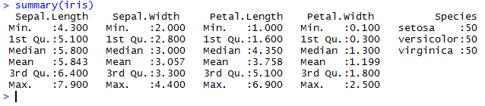
Variancia, kovariancia: példa

Slide 31

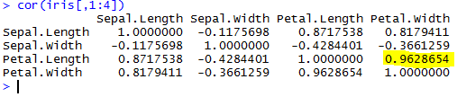
Variancia, kovariancia: példa
Normalizálás (szórások szorzatával): Pearson-féle lineáris korrelációs koefficiens

Slide 32
Lineáris korrelációs koefficiens
Egyenest most még nem illesztünk

Slide 33
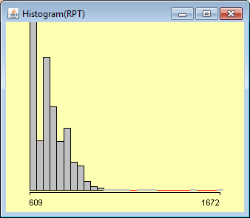
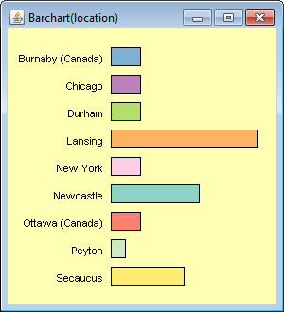
Eloszlás jellemzése?
Változók
Változók
Numerikus
Numerikus
Kategorikus
Kategorikus
{RPT: 609, 613, 913, …}
{location: Peyton, Durham, …}

Slide 34
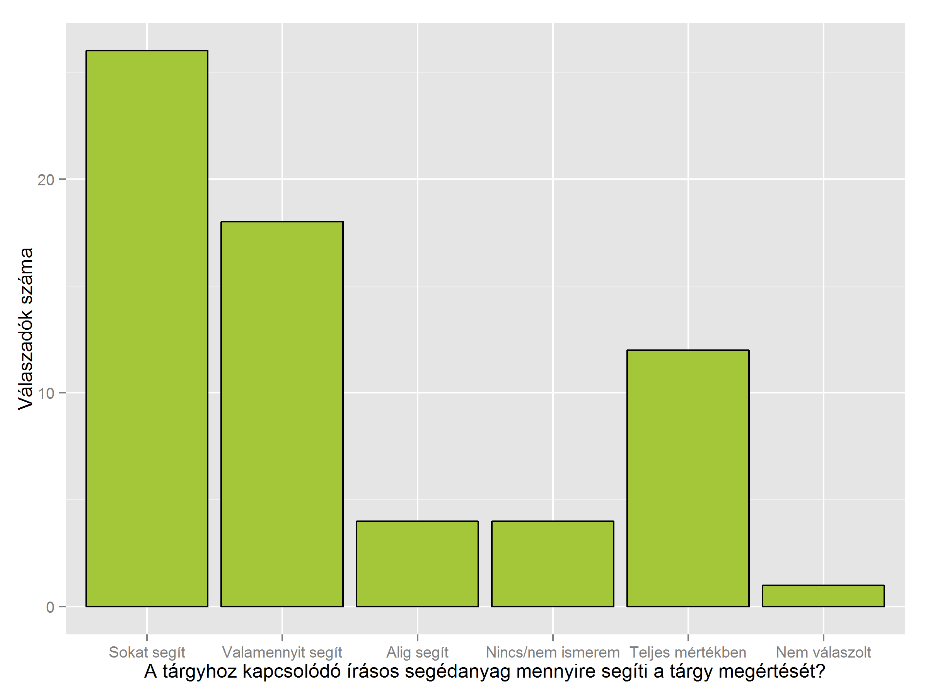
Oszlopdiagram (bar chart)
Ábrázolt összefüggés:
  Kategorikus változó egyes
  értékeinek abszolút
  gyakorisága
Adategység:
    Oszlop – magassága:
    adott érték gyakorisága
  Tervezői döntés:
    Értékkészlet darabolása?

Slide 35
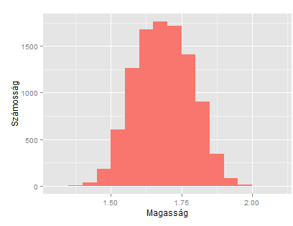
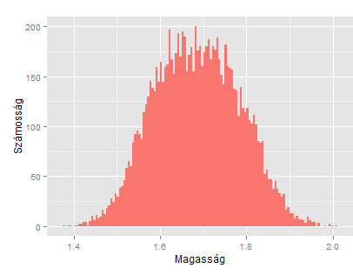
Hisztogram
Ábrázolt összefüggés:
  Folytonos változó egyes
  értékeinek abszolút
  gyakorisága
Adategység:
    Oszlop – magassága:
    adott érték gyakorisága
  Tervezői döntés:
    Oszlopszélesség/kezdőpont?
Fontos percentilisek?
Notes:
Kezdőpont függés:
S := {1.0, 2.0, 3.0}, az oszlopszélesség legyen 1.5.
Két különböző hisztogram is ér: ([0, 1.5), [1.5, 3.0]) és ([1.0, 2.5), [2.5, 4.0]) → ezek mindegyike érvényes, csak máshonnan indul!

Slide 36
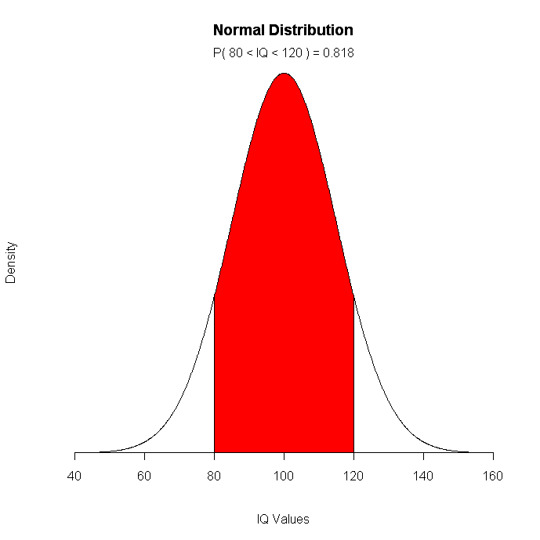
Sűrűségfüggvény
Ha mégis kevésbé akarunk absztrahálni
Problémák
1. Biztos, hogy normál eloszlású a populáció?
2. Paramétereket kell becsülnünk a mintából

Slide 37
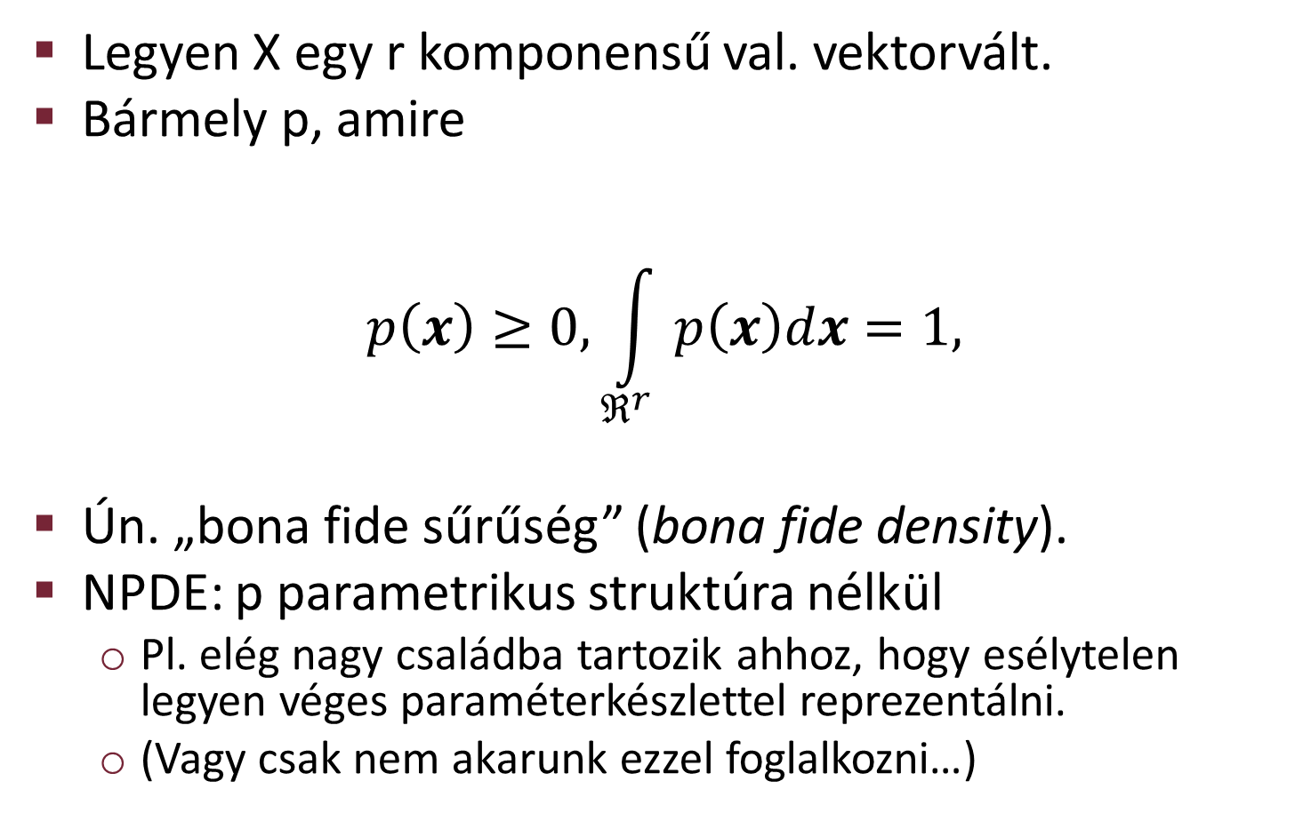
Nemparametrikus sűrűségbecslés
Legyen X egy r komponensű val. vektorvált.
Bármely p, amire
$$p\left(x\right)≥0,\int_{ℜ^{r}}{p\left(x\right)dx=1,}$$
Ún. „bona fide sűrűség” (bona fide density).
NPDE: p parametrikus struktúra nélkül
  Pl. elég nagy családba tartozik ahhoz, hogy esélytelen legyen véges paraméterkészlettel reprezentálni.
  (Vagy csak nem akarunk ezzel foglalkozni…)

Slide 38
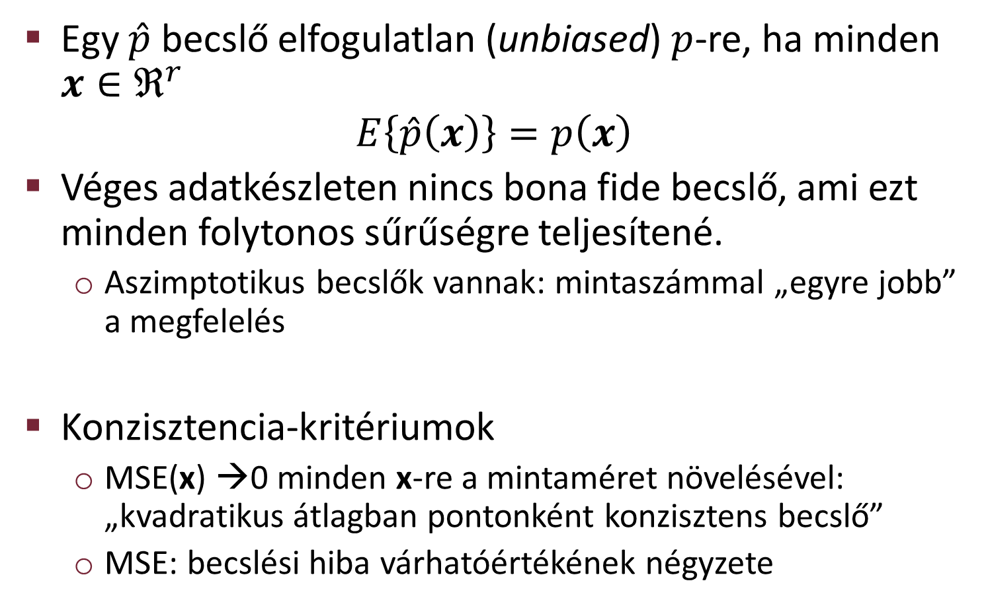
Nemparametrikus sűrűségbecslés
Egy $\hat{p}$ becslő elfogulatlan (unbiased) $p$-re, ha minden $x∈ℜ^{r}$
$$E\left\{\hat{p}\left(x\right)\right\}=p\left(x\right)$$
Véges adatkészleten nincs bona fide becslő, ami ezt minden folytonos sűrűségre teljesítené.
  Aszimptotikus becslők vannak: mintaszámmal „egyre jobb” a megfelelés
Konzisztencia-kritériumok
  MSE(x) →0 minden x-re a mintaméret növelésével: „kvadratikus átlagban pontonként konzisztens becslő”
  MSE: becslési hiba várhatóértékének négyzete

Slide 39
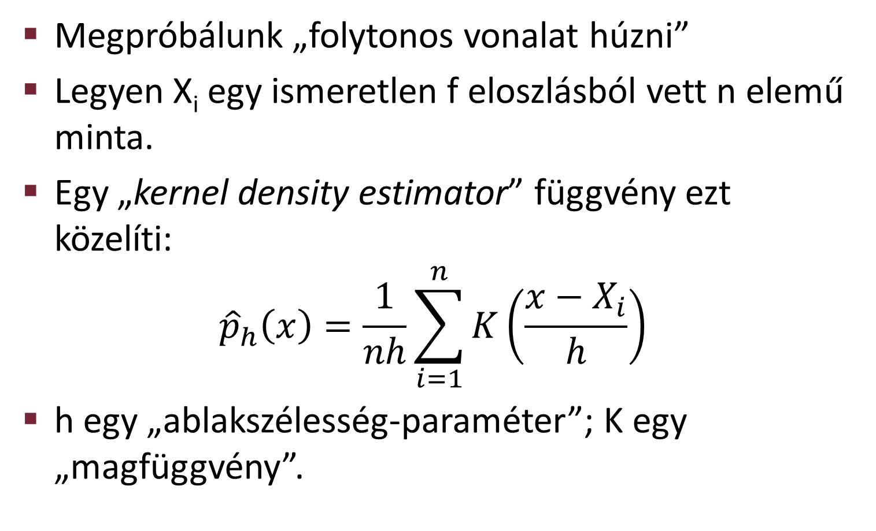
Kernel-módszerek
Megpróbálunk „folytonos vonalat húzni”
Legyen X_{i} egy ismeretlen f eloszlásból vett n elemű minta.
Egy „kernel density estimator” függvény ezt közelíti:
$${\hat{p}}_{h}\left(x\right)=\frac{1}{nh}\sum_{i=1}^{n}{K\left(\frac{x−X_{i}}{h}\right)}$$
h egy „ablakszélesség-paraméter”; K egy „magfüggvény”.
Részletek kicsit később…

Slide 40
Problémák a hisztogrammal?
Általánosságban nem elfogulatlan
Akkor konzisztens, ha nem csökkentjük túl gyorsan a bin-méretet
(Ronda „zárt” alak)
Érzékeny például az „origó” választására
A „query value” a határon „ugrik”
Az ismert algoritmusok ellenére a gyakorlatban jórészt manuálisan paraméterezzük
Vagy „darabos”, vagy „nem folytonos”

Slide 41
Bin-szélesség hatása
A többváltozós hisztogramokkal itt nem foglalkoztunk

Slide 42
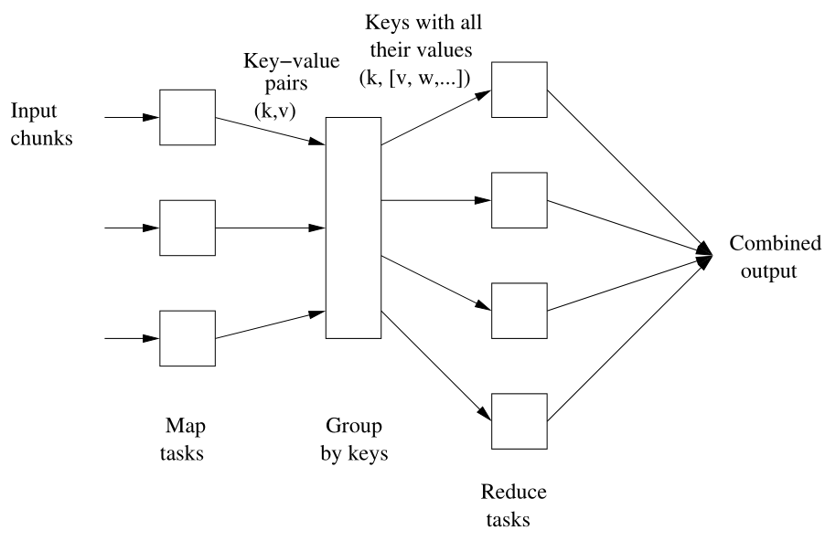
Big Data és leíró statisztika?
A MapReduce programozási modellt láttuk. [5]

Slide 43
MapReduce és leíró statisztika?
MIN/MAX/AVG…
  Folytonos esetben?
  Diszkrét esetben?
Oszlopdiagram?
Hisztogram?
Kernel sűrűség-közelítés nagy adatra?
  Tényleg nagy adatra drága „lekérdezni”: O(n) tag!
  SIGMOD 2013: approximáció a minták csak egy mintáján számolással

Slide 44
Leíró statisztikák MapReduce becslése
Közelítő hisztogram újrahasznosítása
  Kvantilisek becslése
  Medián becslése
  … De hogyan?
Faktor/nominális változók: wordcount! ☺
Variancia/szórás: pl. két menetben
  Empirikus átlag kell hozzá
Kovariancia, korreláció: két menetben, egy változó-párra egyszerű

Slide 45
Következtető statisztika

Slide 46
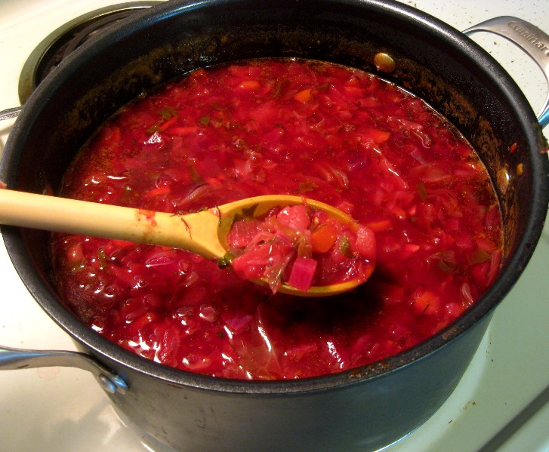
Következtető statisztika

Slide 47
Következtető statisztika
Teljes populáció
EDA
Hipotézis
Mintavételezés
Reprezentatív minta
Minta kiértékelés
Val.ség, konf. int. stb.
Adatfelvétel
Adatsor
Következtetés
Notes:
Populáció: tágabb halmaz, alapsokaság, a vizsgálandó csoport egésze
Minta: részhalmaz, az alapsokaság azon része, amit megfigyelünk
Mintavételezés: majd később
Reprezentatív minta: olyan az összetétele, mint az alapsokaságnak, azokkal a jellemzőkkel rendelkezik
http://usatoday30.usatoday.com/news/health/2005-09-08-cereal-slimming_x.htm

Slide 48
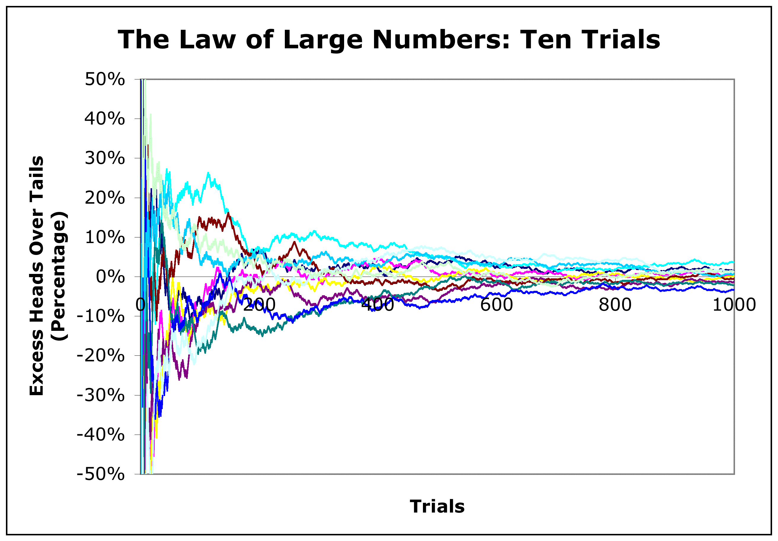
Ökölszabályok
LLN (Law of Large Numbers)
  Ha a kísérletek száma tart a végtelenhez, az előfordulási gyakoriság az elméleti valószínűséghez konvergál

Slide 49
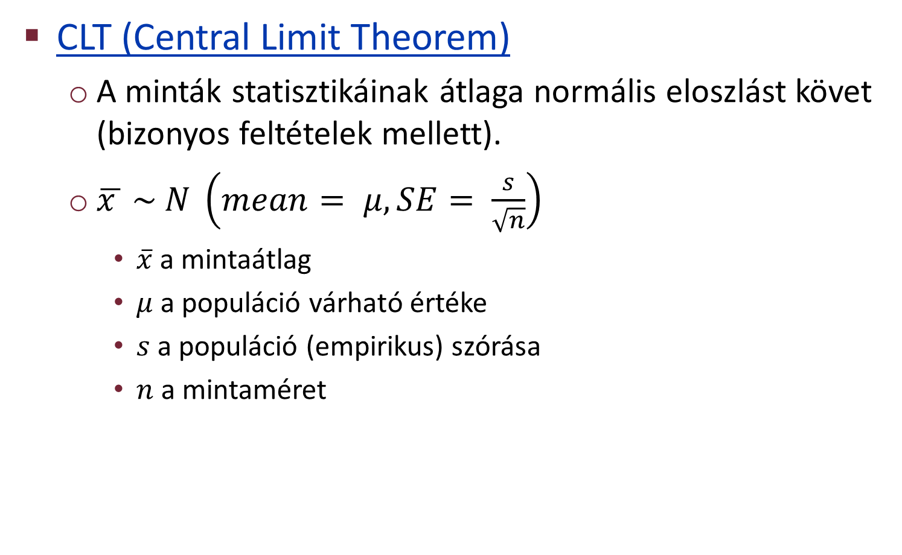
Ökölszabályok
CLT (Central Limit Theorem)
  A minták statisztikáinak átlaga normális eloszlást követ (bizonyos feltételek mellett).
  $\overline{x } \sim N \left(mean= μ, SE= \frac{s}{\sqrt{n}}\right)$
    $\overline{x}$ a mintaátlag
    $μ$ a populáció várható értéke
    $s$ a populáció (empirikus) szórása
    $n$ a mintaméret

Slide 50


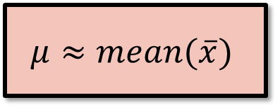



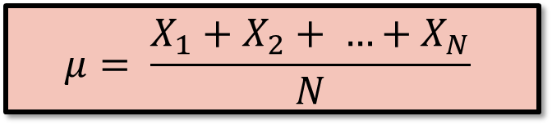
Ökölszabályok
Békés
$${\overline{x}}_{Békés}$$
Magyarországi kamaszlányok
?
Heves
$${\overline{x}}_{Heves}$$
Vas
$${\overline{x}}_{Vas}$$
$$μ= \frac{X_{1}+X_{2}+ …+X_{N}}{N}$$
$$μ≈mean(\overline{x})$$

Slide 51





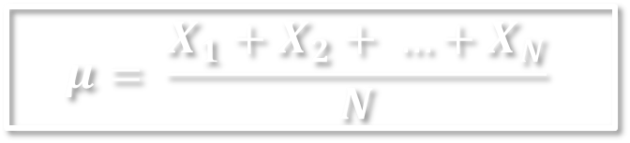
Békés
$${\overline{x}}_{Békés}$$
Magyarországi kamaszlányok
?
Heves
$${\overline{x}}_{Heves}$$
Vas
$${\overline{x}}_{Vas}$$
$$μ= \frac{X_{1}+X_{2}+ …+X_{N}}{N}$$
$$μ≈mean(\overline{x})$$

Slide 52
Következtető statisztika
Teljes populáció
EDA
Hipotézis
Mintavételezés
Reprezentatív minta
Minta kiértékelés
Val.ség, konf. int. stb.
Adatfelvétel
Adatsor
Következtetés
Notes:
Populáció: tágabb halmaz, alapsokaság, a vizsgálandó csoport egésze
Minta: részhalmaz, az alapsokaság azon része, amit megfigyelünk
Mintavételezés: majd később
Reprezentatív minta: olyan az összetétele, mint az alapsokaságnak, azokkal a jellemzőkkel rendelkezik
http://usatoday30.usatoday.com/news/health/2005-09-08-cereal-slimming_x.htm

Slide 53
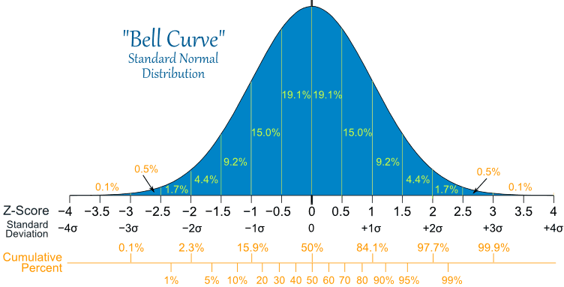
Minta kiértékelés
EDA ~ nyomozás
Kiértékelés ~ a per maga
  H₀: alapfeltevés → a vádlott ártatlan
  H_{A}: alapfeltevés ellentéte → a vádlott bűnös
  Kiértékelés: ha az alapfeltevés igaz, mennyire valószínű, hogy a kapott adatot tároltuk el?
Notes:
“Could these data plausibly have happened by chance if the null hypothesis were true?”
Itt tényleg valószínűségekkel játszunk jobbra-balra.

Slide 54
Mit tesztelünk tipikusan?
Parametrikus tesztek
  Egy minta eloszlás egy paraméterét próbáljuk kitalálni
  Két minta eloszlásának a paramétere megegyezik-e?
Nemparametrikus tesztek
  Illeszkedésvizsgálat → adott eloszlású-e egy minta?
  Függetlenségi vizsgálat → független-e két minta?
  Homogenitásvizsgálat → két minta eloszlása megegyezik-e?

Slide 55
Következtető statisztika
Teljes populáció
EDA
Hipotézis
Mintavételezés
Reprezentatív minta
Minta kiértékelés
Val.ség, konf. int. stb.
Adatfelvétel
Adatsor
Következtetés
Notes:
Populáció: tágabb halmaz, alapsokaság, a vizsgálandó csoport egésze
Minta: részhalmaz, az alapsokaság azon része, amit megfigyelünk
Mintavételezés: majd később
Reprezentatív minta: olyan az összetétele, mint az alapsokaságnak, azokkal a jellemzőkkel rendelkezik
http://usatoday30.usatoday.com/news/health/2005-09-08-cereal-slimming_x.htm

Slide 56
Következtetés
Döntési bemenet
  Valami küszöbérték
Adatsor típusa
  Megfigyelési tanulmány (observational study)
  Kísérlet (experiment)
Különbség: a köztes változók eliminálása

Slide 57
Esettanulmány
„Girls who ate breakfast of any type had a lower average body mass index, a common obesity gauge, than those who said they didn't. The index was even lower for girls who said they ate cereal for breakfast.„
Forrás: http://usatoday30.usatoday.com/news/health/2005-09-08-cereal-slimming_x.htm

Slide 58

Esettanulmány
1. „Breakfast, cereal keep girls slim”
2. „Being slim causes girls to eat breakfast„
?
3. „A confounding variable is responsible for both”
Forrás: http://usatoday30.usatoday.com/news/health/2005-09-08-cereal-slimming_x.htm

Slide 59
Következtetés
Döntési bemenet
  Valami küszöbérték
Adatsor típusa
  Megfigyelési tanulmány (observational study)
    A köztes változók kiléte bizonytalan
    Csak korreláció, kauzális következtetések nem
  Kísérlet (experiment)
    A köztes változókat kiszűrtük (mintavételezés!)
    Kauzális következtetések is

Slide 60
Adatelemzési módszerek

Slide 61
Adatbányászati építőkövek
Klaszterezés
Osztályozás
Asszociációs szabályok
Regresszió

Slide 62
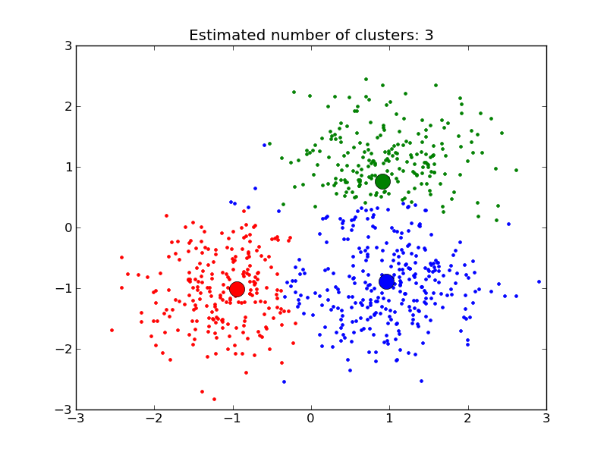
Klaszterezés
Notes:
A BME-sek három jól elkülöníthető csoportba tartoznak

Slide 63
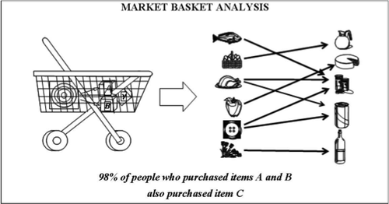
Asszociációs szabályok
Notes:
Akik gyakran vásárolnak kávét, azok gyakran vásárolnak tejet

Slide 64
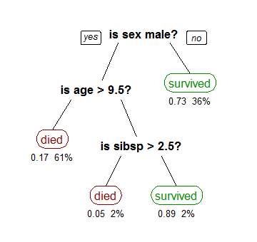
Osztályozás
Notes:
Prediktáljuk az Apple részvényeket

Slide 65
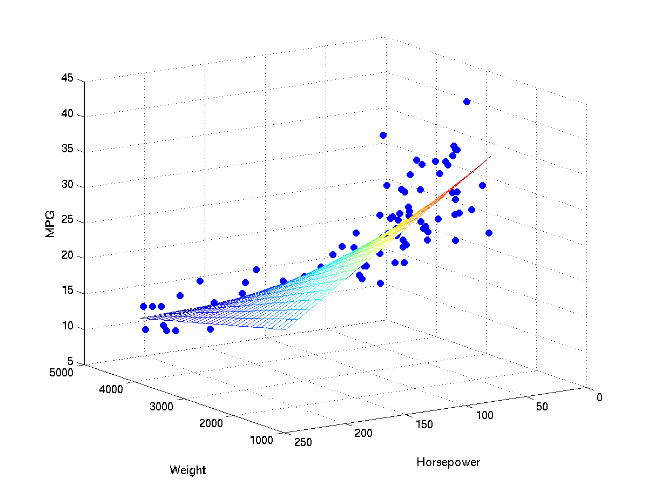
Regresszió
Notes:
Függvénykapcsolatot keresünk

Slide 66
Adatok
Adat: nyers tények
  Numerikus érték, szöveg, görbe, 2D kép, …
Többváltozós adat(készlet), multivariate data:
  Mérések, megfigyelések, válaszok sokasága kiválasztott változók egy készletén
Többváltozós adatelemzésben tipikusan: táblák
  data matrix, data array, data frame, spreadsheet…
  ! Ez „csak” a „klasszikus” többváltozós statisztika
  r x n mátrix (megfigyelés/változó)

Slide 67
Adattípusok
Indexelő (indexing) vagy azonosító (identifier) változók
  Különleges eset: elsődleges és idegen kulcsok
Bináris (indikátor)
Bool: „nem ismert” érték is lehet
Nominális
  Sztring
  Általában osztályozás és kategorizálás címkéi
Ordinális
  (Lineárisan) rendezett
Egészértékű, folytonos (numerikus/decimális)

Slide 68
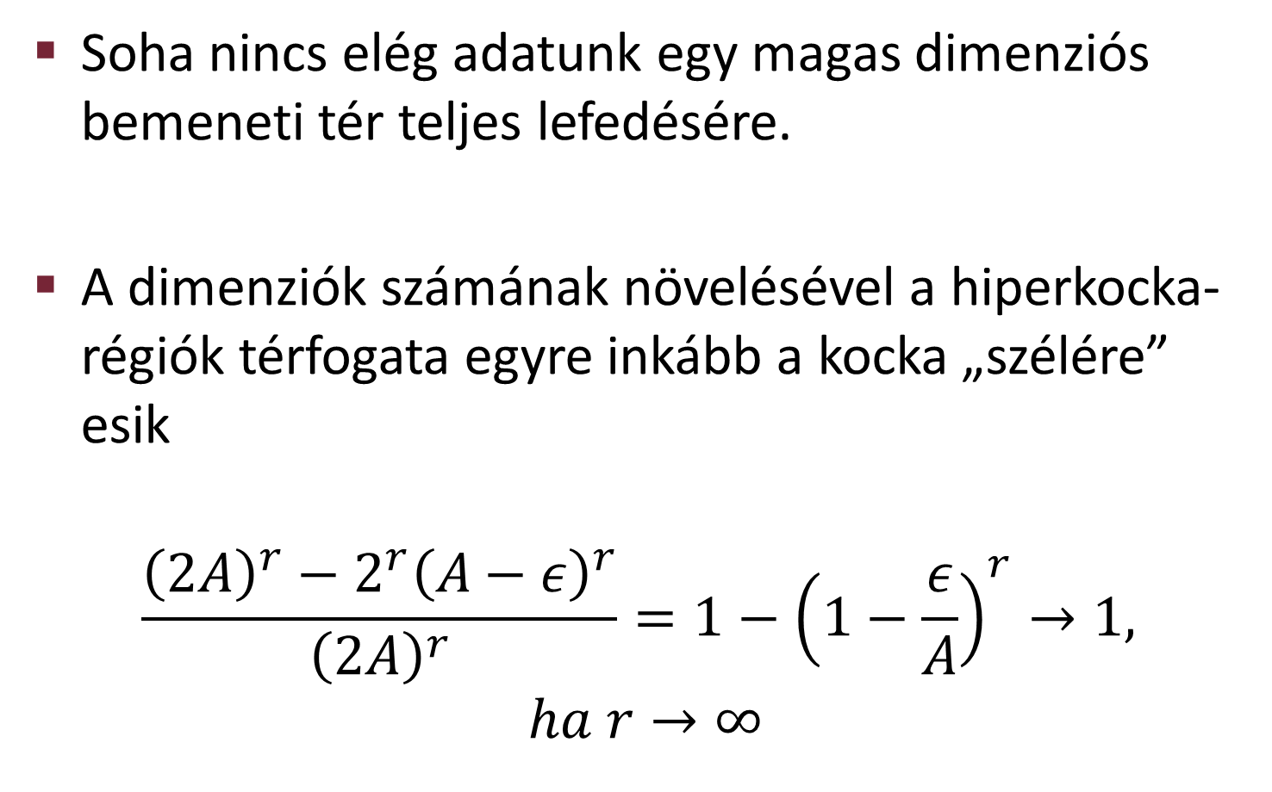
„The Curse of Dimensionality”
Soha nincs elég adatunk egy magas dimenziós bemeneti tér teljes lefedésére.
A dimenziók számának növelésével a hiperkocka-régiók térfogata egyre inkább a kocka „szélére” esik
$$\frac{{\left(2A\right)}^{r}−2^{r}{\left(A−ε\right)}^{r}}{{\left(2A\right)}^{r}}=1−{\left(1−\frac{ε}{A}\right)}^{r}→1,$$
$$ha r→∞$$

Slide 69
MapReduce és hisztogram (közelítés)
Tfh. Nem feltételezhetjük az ún. range partitioning-et a vizsgált változóra
  Pl. óriási CSV-t dolgozunk fel – Hadoop + HDFS
  Különben nem lenne problémánk
Partition Incremental Discretization (PiD) [4]
  Módosítva [5]
Layer1
  Párhuzamosan több hisztogram építése
  Azonos (igen kicsi) szélességű bin-ekkel kezdünk feltételezett intervallumon
  Egy bin átlép egy thresholdot: split
  N.B. adatfolyamra is működik
Layer2: Layer1 hisztogramok összefűzése

Slide 70
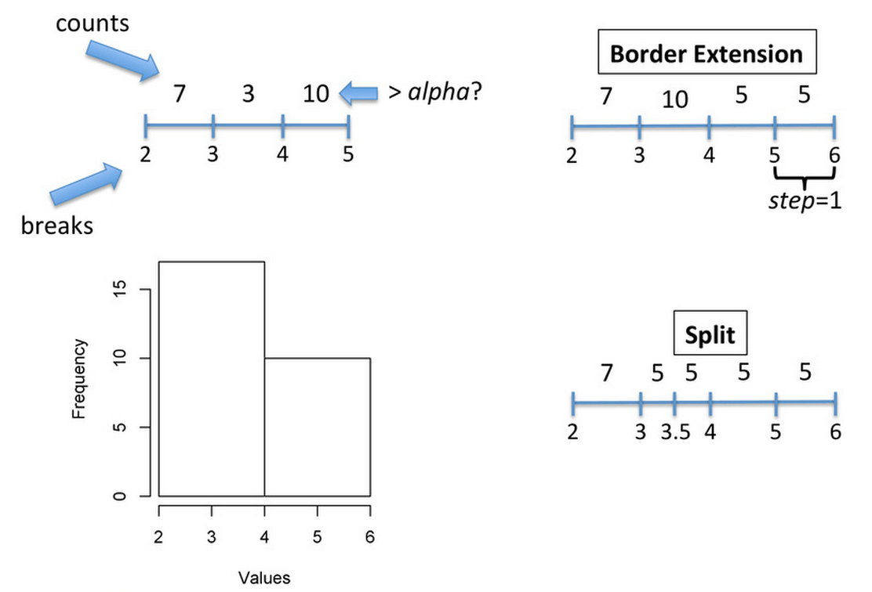
Layer1 karbantartás [5]

Slide 71
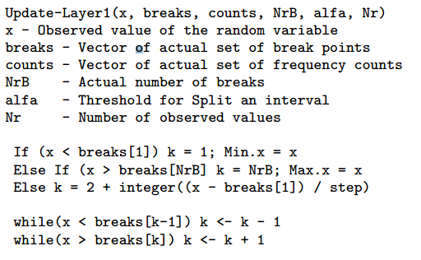
Layer1 karbantartás [4]

Slide 72
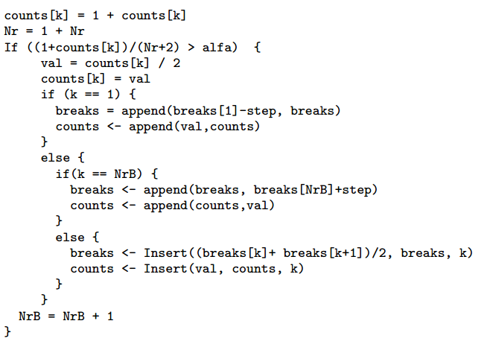
Layer1 karbantartás [4]

Slide 73
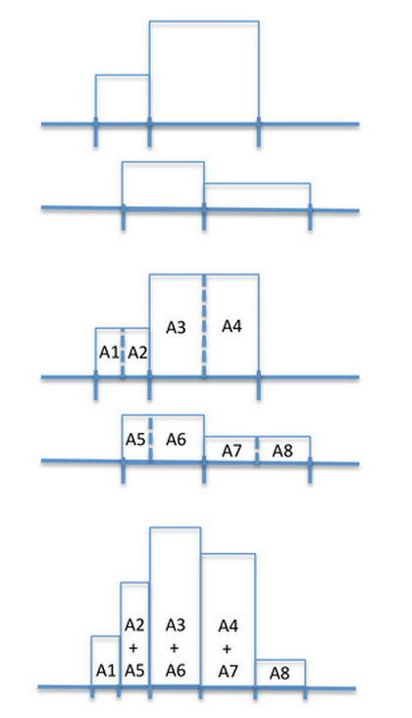
Összefűzés - hibaforrások
Csak a Layer1 töréspontjai
Split → pontatlan számlálók
+ „split” az összefűzés során

Slide 74
Adattípusok
Fix (fixed):
  Tudatosan előre rögzített, vagy
  „Kauzális” a jelenség tekintetében
  Ált. indexelő
Stochasztikus:
  Véletlenszerűen kerül(t) kiválasztásra az ért. tartományból
  Lásd pl. Bevezetés a matematikai statisztikába
Bemeneti (input, predictor, „X”):
  Statisztikai kísérlet rögzíti vagy vezérli
    Kontextus – a kísérletet jellemzi
    Viselkedési – maga a mért érték
Kimeneti (output, response, „Y”):
  Stochasztikus és a bemenettől függ

Slide 75
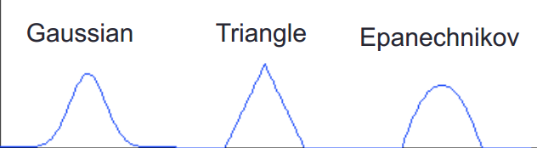

Magfüggvény-példák [4]
Négyszög (rectangular): $\frac{1}{2}I_{[\left|x\right|≤1]}$
Háromszög (triangular): $\left(1−\left|x\right|\right)I_{[\left|x\right|≤1]}$
Bartlett-Epanechnikov: $\frac{3}{4}\left(1−x^{2}\right)I_{[\left|x\right|≤1]}$
Nem korlátos bázisú Gauss (Gaussian): ${\left(2π\right)}^{−\frac{1}{2}}e^{−\frac{x^{2}}{2}}, x∈ℜ$

Slide 77
Források
[1] Izenman, A. J. (2008). Modern Multivariate Statistical Techniques. New York, NY: Springer New York. doi:10.1007/978-0-387-78189-1
[2] Zheng, Y., Jestes, J., Phillips, J. M., & Li, F. (2013). Quality and efficiency for kernel density estimates in large data. In Proceedings of the 2013 international conference on Management of data - SIGMOD ’13 (p. 433). New York, New York, USA: ACM Press. doi:10.1145/2463676.2465319
[3] Rajaraman, A., & Ullman, J. D. (2011). Mining of Massive Datasets. Cambridge: Cambridge University Press. doi:10.1017/CBO9781139058452
[4] Gama, J., & Pinto, C. (2006). Discretization from data streams. In Proceedings of the 2006 ACM symposium on Applied computing - SAC ’06 (p. 662). New York, New York, USA: ACM Press. doi:10.1145/1141277.1141429
[5] http://www.slideshare.net/Hadoop_Summit/creating-histograms-from-data-stream-via-map-reduce

